Slide 1
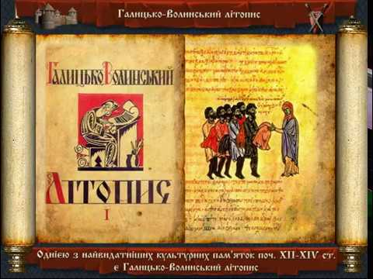
Українські літописи
Підготувала вчителька української літератури Шевченко І.В. ЗОШ № 25 м.Маріуполь

Slide 2
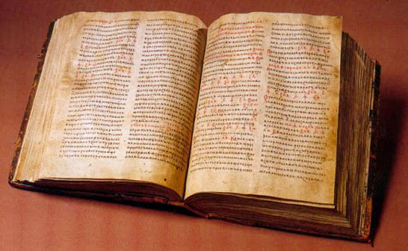
Літописи
Літопис – це хронологічний опис важливих історичних подій у часи Київської Русі й козацтва. Літописи є основним джерелом найдавнішої та середньовічної історії України. Поштовхом до літописання стали бурхливі події патріотичного характеру в Київській Русі, а також бажання знати минули своєї вітчизни, щоб повніше осмислити і зрозуміти її теперішнє.

Slide 3
Види літописів
Україна має давні власні літописні традиції, які закладені ще на світанку виникнення писемності на Русі. Створювалися вони в Києві, Переяславі, Володимирі-Волинському, Галичі, Львові, Чернігові та інших містах. При цьому в різні часи виникло кілька різновидів літописів:
• княжі літописи, що укладалися, як правило, у центрі князівств;
• місцеві літописи, які створювалися в інших містах та монастирях;
• козацькі літописи, що виникли як своєрідні хроніки визвольних змагань козацтва.

Slide 4
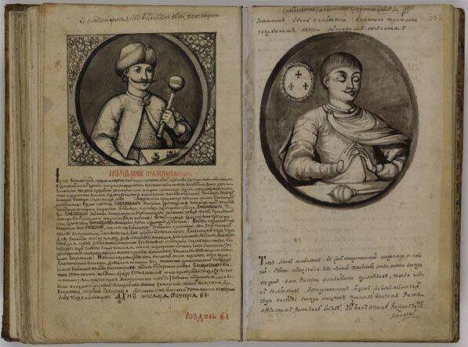
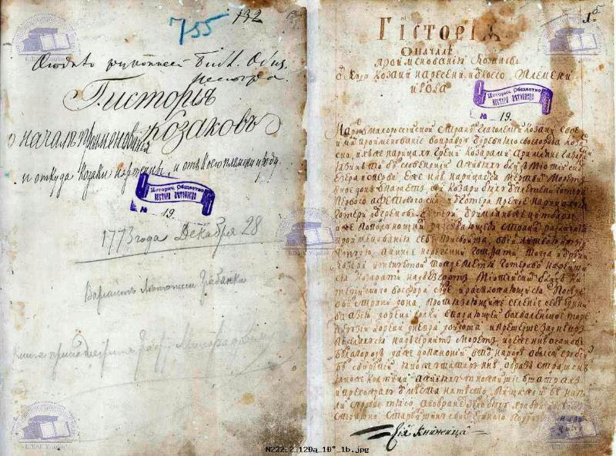
Козацькі літописи
Унікальною сторінкою українського літописання є козацькі літописи XVII—XVIII ст. Їх поява була пов'язана із зростанням національної самосвідомості українського народу й розгортанням його визвольної боротьби проти польського панування на українських землях.

Slide 5
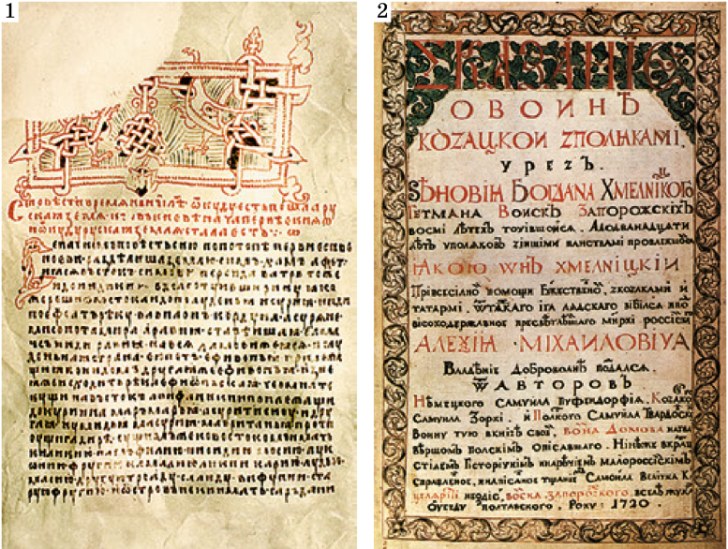
Козацькі літописи
Авторами літописів виступали найбільш освічені представники козацької старшини, причому прізвища деяких із них досі точно не встановлено.

Slide 6

Княжі літописи
Серед найдавніших писемних джерел найбільшу цінність мають княжі літописи. Вони дають уявлення про політичне та релігійне життя в князівствах, у них наводяться біографічні відомості про київських та інших князів, їх походи, взаємовідносини із сусідніми державами тощо.

Slide 7
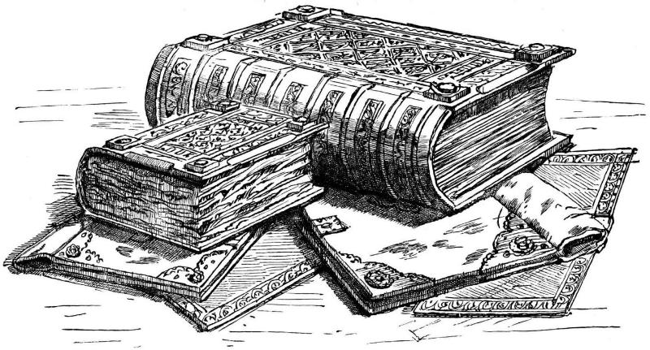
Місцеві літописи
Місцеві літописи манастирів чи церков записували приїзд князя, напади степовиків тощо.
Кожна така записка мала дату, найчастіше річну, або й ближчу (місяць, день, навіть і годину).

Slide 8
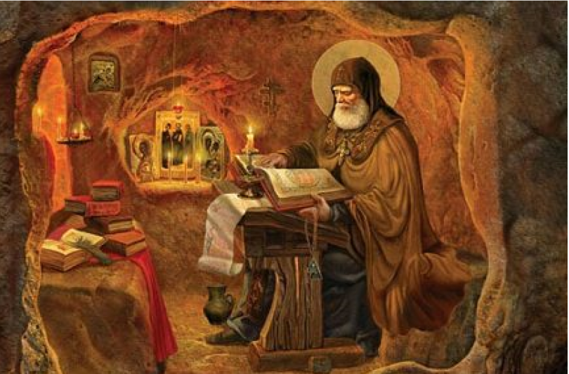
“Повість минулих літ”
Нестор Літописець

Slide 9
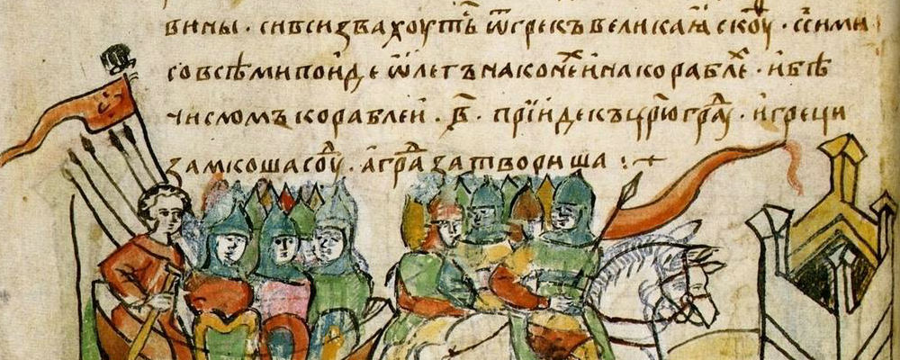
“Повість минулих літ”
Аналіз
Жанр: літопис ( хронологічний виклад важливих подій із історії Київської Русі )
Автор: Нестор Літописець ( чернець Києво - Печерського монастиря, бл. 1055-1113 )
Основні мотиви: заклики до єдності Руської землі, любов до неї, занепокоєння через князівські усобиці та напади кочових народів.
Особливості літопису: Перший літописний твір про історію й витоки Київської держави, що зберігся. Літописець розповідає напівлегендарну версію заснування Києва, про початки Київської держави, її перших князів тощо ; побудований на особистих спостереженнях автора й розповідях, які він почув ; містить не тільки розповідь про історичні події, але й оповідання, перекази, байки, використовує художні засоби, має художню цінність.

Slide 10
“Повість минулих літ”
Повість временних літ, також Повість врем ' яних літ, Повість минулих літ - літописне зведення, складене в Києві в XI на початку XII століття Нестором та іншими літописцями. Найдавніша пам ' ятка історіографії та літератури українців віршований український епос періоду Київської Русі.
Провідний мотив твору - захоплення героїчним минулим Київської Русі і глибокий сум з приводу княжих чвар та лиха, заподіяного набігами половців.
«Повість врем ' яних літ» - перша в Київській Русі пам ' ятка, в якій історія держави показана на широкому тлі світових подій. Висвітлює історію східних слов'ян та князівської влади, утвердження християнства на Русі, містить оповіді про виникнення слов ' янської писемності, відбиває настрої різних суспільних верств. Записи подаються порічно. Використано перекази, оповідання, повісті, легенди.

Slide 11
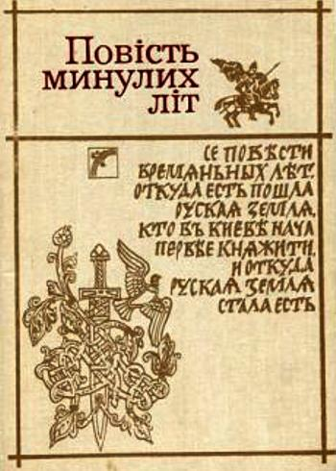
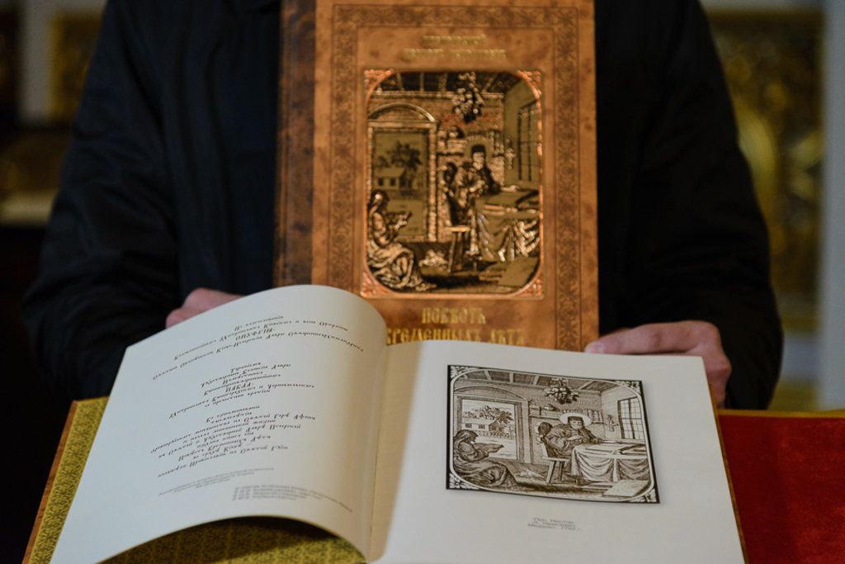
“Повість минулих літ”

Slide 12
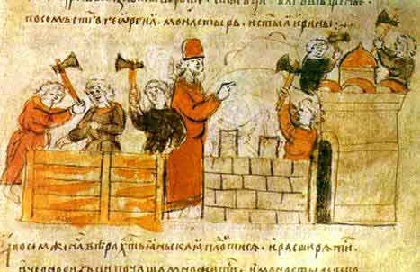
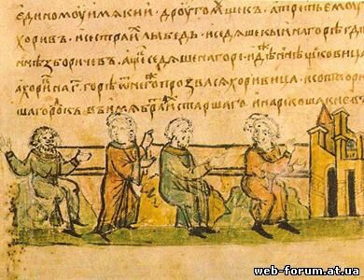
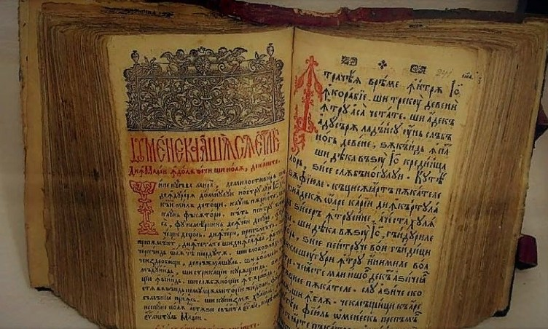
“Повість минулих літ”
«Повість врем'яних літ» було завершено близько 1113 року.

Slide 13
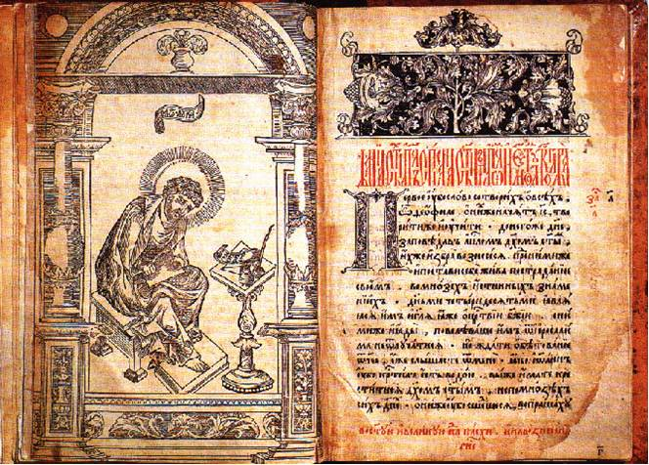
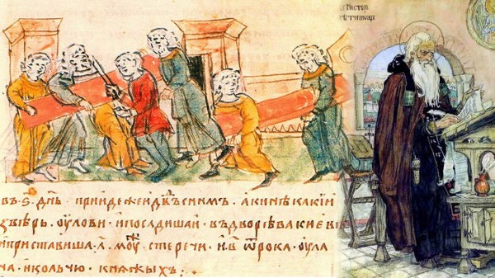
Видання та переклади
Перекладалася сучасною російською мовою Д. Лихачовим у співавторстві з Б. А. Романовим (1950), пізніше Лихачовим одноосібно (1978), О. В. Творогова (1997), А. Г. Кузьміним ; також французькою (1884), шведською (1919), німецькою (1931), румунською (1935), англійською (1953), чеською (1954), польською (1968), українською (1990) мовами.

Slide 14
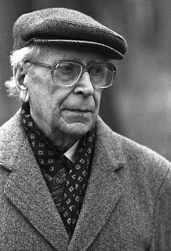
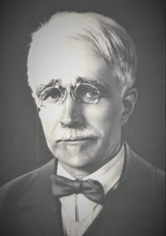
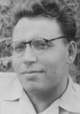
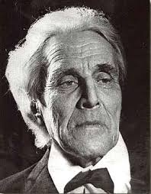
Видання та переклади
Перекладачі пам’яток української літературної спадщини
Д. С. Лихачов Б. А. Романов А. Г. Кузьмін О. В. Творогов

Slide 15
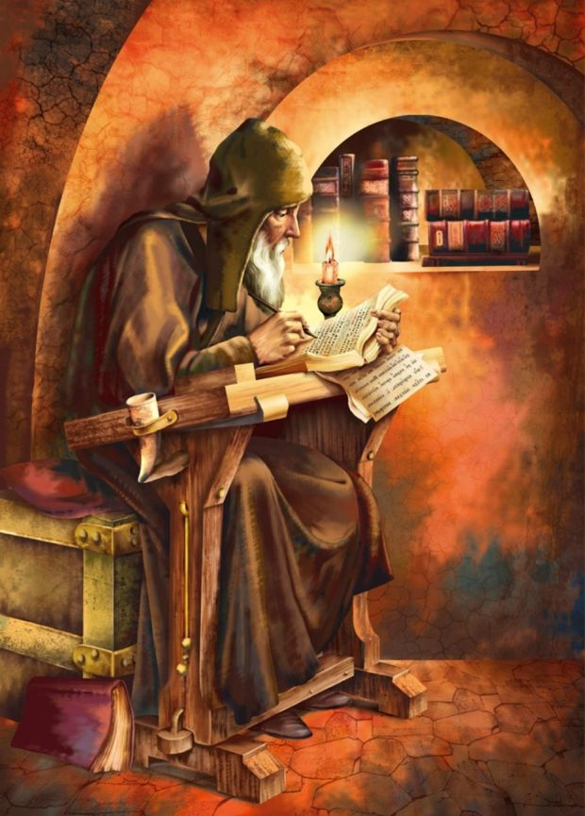
Нестор Літописець
Нестор Літописець ( близько 1056, Київ близько 1114, Київ ) - київський літописець та письменник - агіограф. З 1073 р. чернець Києво - Печерського монастиря. Автор «Житій святих князів Бориса і Гліба й Теодосія Печерського». Вважається упорядником (за іншою версією автором) «Повісті минулих літ». Помер і похований у Києво - Печерській лаврі.

Slide 16
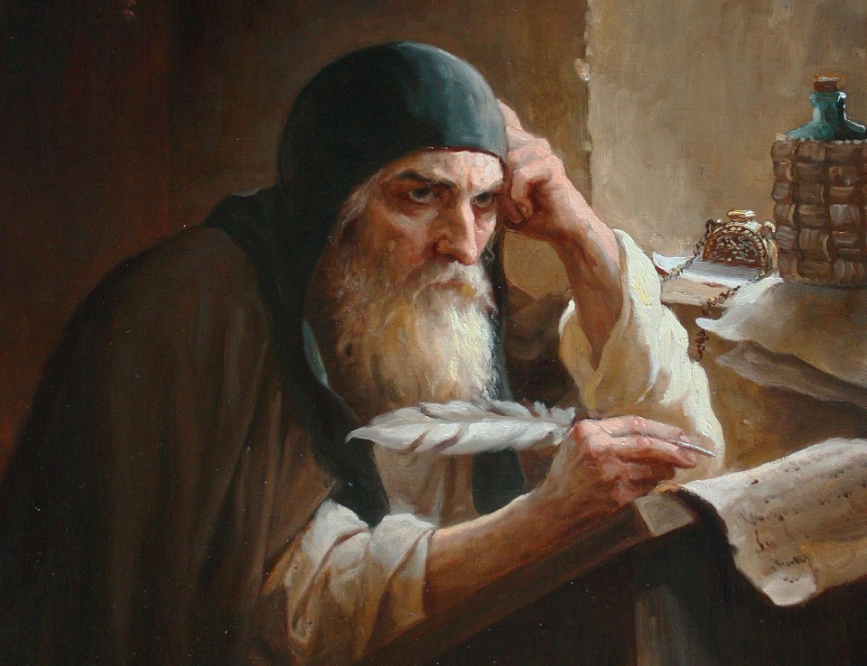
Нестор Літописець
У церковному календарі день вшанування пам ' яті Преподобного Нестора Літописця припадає на 9 листопада. Цього дня в Україні, починаючи з 1997, відзначають День української писемності та мови.

Slide 17
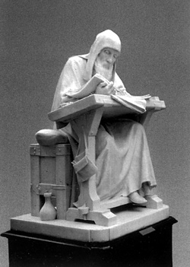
Нестор Літописець
Життєпис
Справою життя Нестора стала книжна справа, складання літописів.
«Велика буває користь від учення книжного, говорив він, книги наказують і вчать нас шляху до розкаяння, бо від книжних слів набираємося мудрості й стриманості … Той, хто читає книги, бесідує з Богом або святими мужами».
Преподобний Нестор мав знання з богослов’я. Мав виняткові здібності до історії та літератури, досконало володів грецькою мовою.

Slide 18
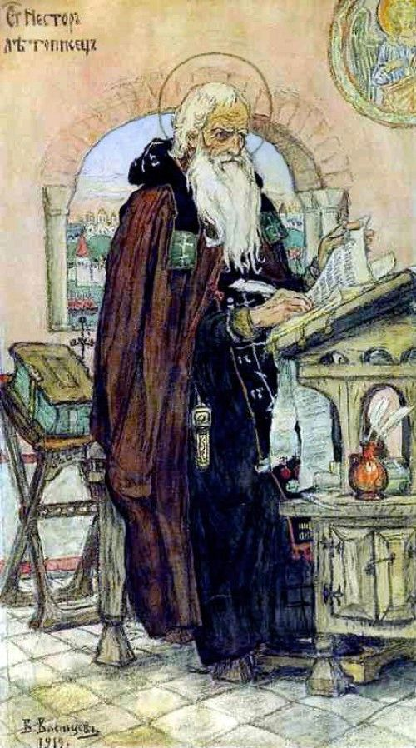
Нестор Літописець
Життєпис
Найвизначніший твір Нестора Літописця «Повість врем ' яних ( минулих ) літ». Цей твір складений на основі сучасних автору подій і архівних літописів, народних переказів та оповідань. Нестор - літописець у 1107 р. вирушає до Володимир - Волинського та у Зимненський і Святогірський монастирі на пошуки першоджерел. Унаслідок чого Волинський літопис було включено до « Повісті врем ' яних літ » майже в повному обсязі.

Slide 19
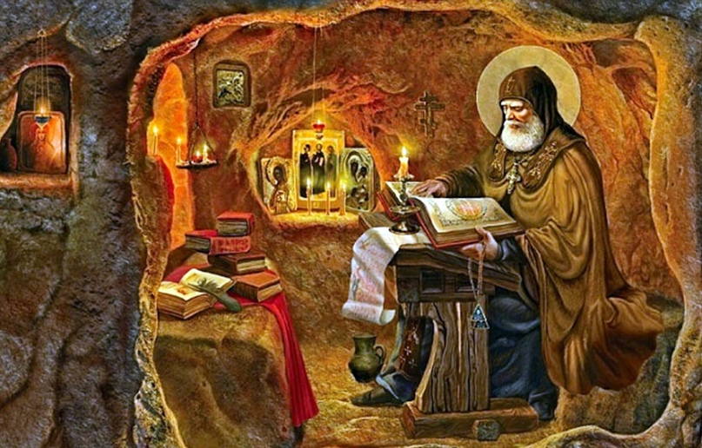
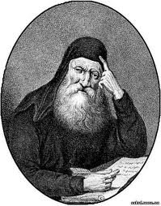
Нестор Літописець
Упокоївся преподобний Нестор - літописець імовірно у 1113 році. Житіє Нестора вперше з ' явилося у друкованому Києво - Печерському патерику від 1661.

